Slide 1

2025 AİLE YILI
‘Ailemiz Geleceğimiz’

Slide 2



Aile Nedir?
Aile, toplumun temel yapı taşı ve en kıymetli sermayesidir.
Aile, nesilleri yetiştiren, milli ve manevi değerlerle yoğuran, yeni kuşaklara kültürel kimliğin, tarihsel ve toplumsal bilincin aktarılmasında köprü vazifesi gören, yerine ikamesi olmayan en önemli müessesedir.

Slide 3



Aile Neden Önemlidir?
Aile, bireyin ilk eğitim aldığı yerdir. Değerler, ahlaki kurallar ve temel beceriler aile içinde öğrenilir.
Kültürel ve ahlaki değerler nesilden nesile aile aracılığıyla aktarılır.
Ailemiz
Geleceğimiz
Aile, bireyin en büyük destek sistemidir. Sevgi, şefkat ve güven duygusunun gelişmesini sağlar.
Aile, topluma faydalı bireyler yetiştirerek sosyal yapının sürdürülebilirliğini sağlar.

Slide 4





Ailenin Toplumdaki Rolü Nedir?
Kültürel ve Tarihsel Kimlik: Aile, milletlerin kültürel değerlerinin ve tarihsel kimliğinin aktarılmasında temel bir rol oynar.
Koruyucu ve Destekleyici Yapı: Sağlam ve destekleyici bir aile yapısı, bireylerin sağlıklı gelişimi için en değerli kaynaktır.
AİLE
ve TOPLUM
Birlik, Beraberlik ve Aidiyet: Aile, bireye aidiyet duygusu kazandırarak birlik beraberlik içinde zorluklarla başa çıkmayı kolaylaştırır.
Güçlü Aile, Güçlü Toplum: Ailedeki pozitif değerler, tüm toplumda barış, huzur ve sürdürülebilir gelişme için temel oluşturur.

Slide 5
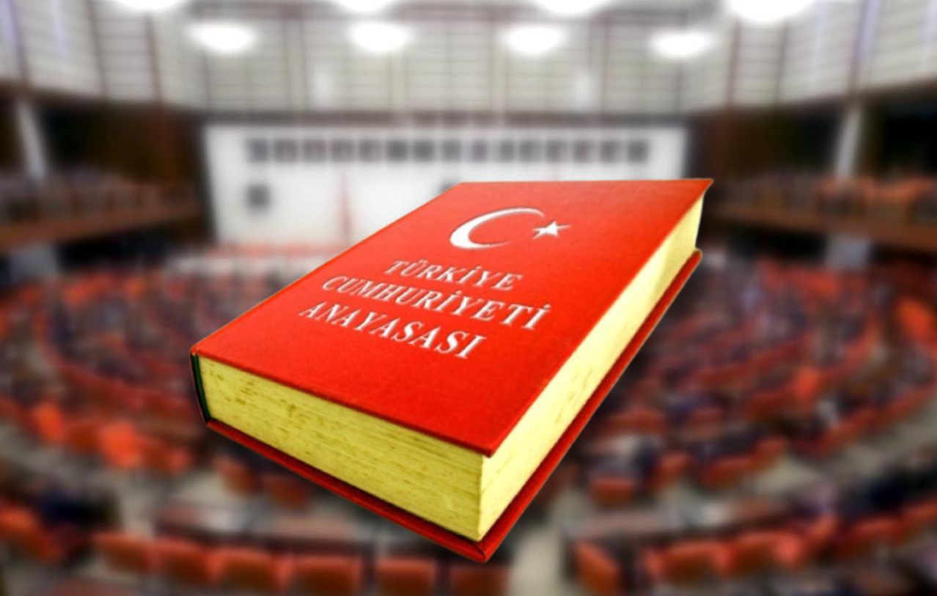
Anayasamızın 41. Maddesi ve Aile
“Aile, Türk toplumunun temelidir ve eşler arasında eşitliğe dayanır. Devlet, ailenin huzur ve refahı ile özellikle ananın ve çocukların korunması ve aile planlamasının öğretimi ile uygulanmasını sağlamak için gerekli tedbirleri alır, teşkilatı kurar.’’

Slide 6

On İkinci Kalkınma Planı ve Aile
“Kadın ve erkeğin evlilik bağıyla kurulan, milli ve manevi değerlerin taşıyıcısı olan ailenin her türlü zararlı eğilimden korunması, sağlıklı nesillerin yetişmesi, dinamik nüfus yapısının ve kalkınmanın istikrarlı bir biçimde sürdürülmesini teminen aile kurumunun güçlendirilmesi” temel amaç olarak belirlenmiştir.

Slide 7

Ailenin Korunması ve Güçlendirilmesi Vizyon Belgesi ve Eylem Planı (2024-2028)
5 tema altında toplanmış pek çok ulusal ve uluslararası faaliyeti bünyesinde barındırmaktadır.
  Küresel Riskler ve Demografik Dönüşüm Karşısında Ailenin Korunması
  Ailelerin Refah Düzeyinin Yükseltilmesi
  Aile Odaklı Sosyal Politika ve Hizmetlerin Etkinliğinin Artırılması
  Dijitalleşme Sürecinde Ailenin Desteklenmesi
  Aileye Duyarlı Çevre Politikaları ile Ailelerin Afet ve Acil Durumlara Dayanıklılığının Artırılması

Slide 8
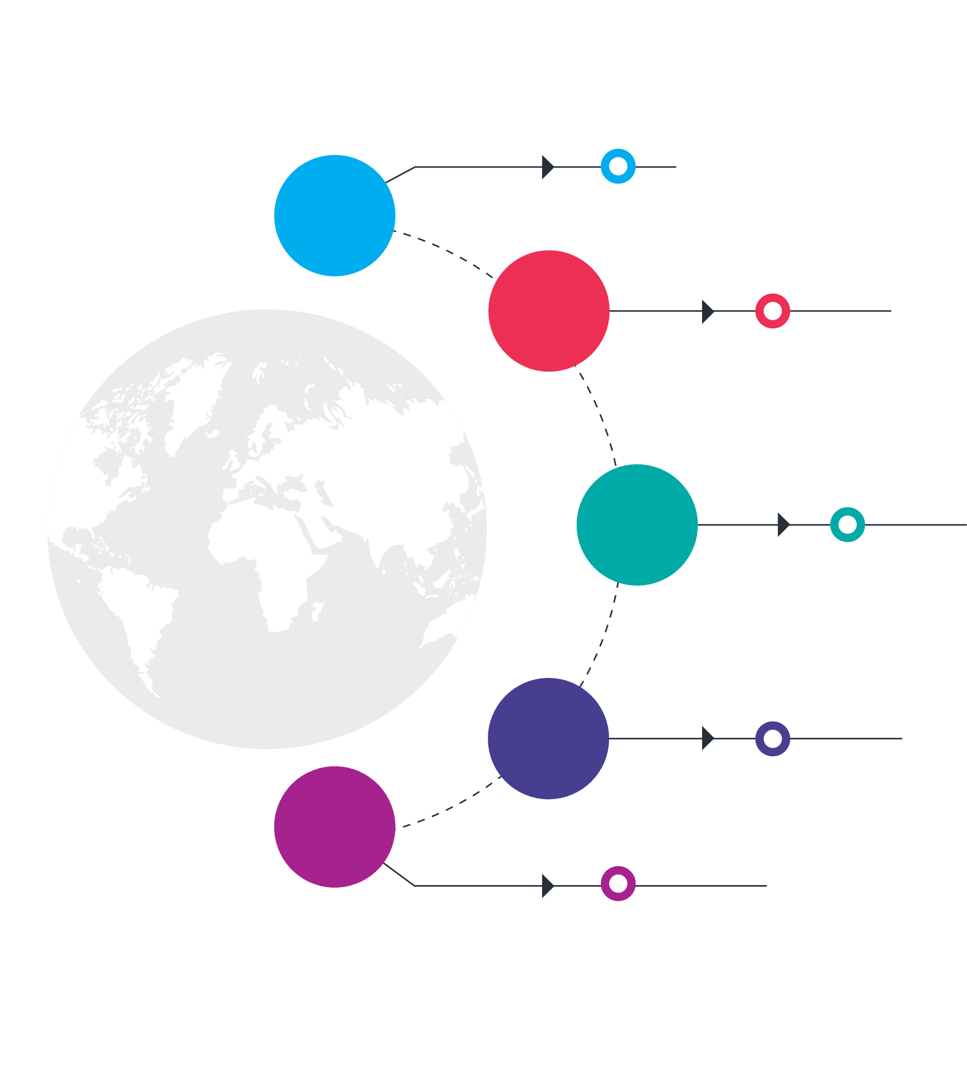
Ailenin Karşılaştığı Riskler ve Sonuçları
Evlilik Sayısındaki Değişim
Riskler
İlk Evlenme Yaşının Ötelenmesi
Küresel Riskler
Sonuçlar
Demografik Dönüşüm
Doğurganlık Hızının Düşmesi
Dijitalleşme
İnsan Hareketleri, Afetler ve Çevre
Boşanma Sayısının Artması
Tek Kişilik Hanelerin Çoğalması

Slide 9
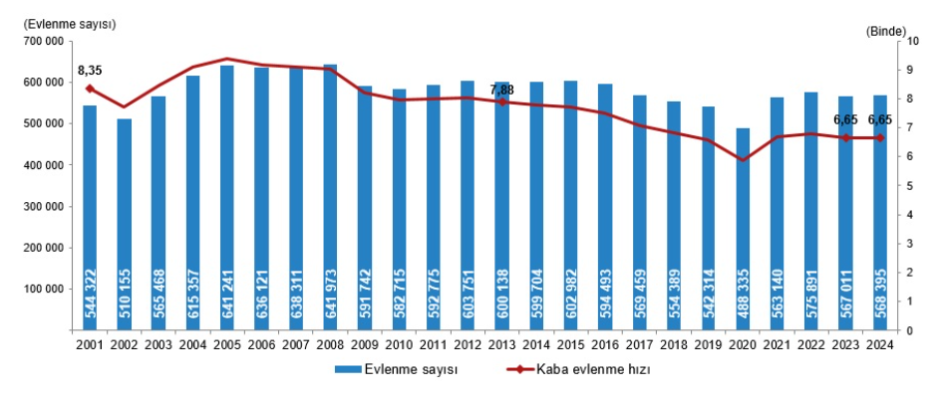
Evlilik Sayısındaki Değişim
Evlilik Sayısı ve Kaba Evlenme Hızındaki değişim, 2001-2024 TÜİK, Veri Portalı

Slide 10
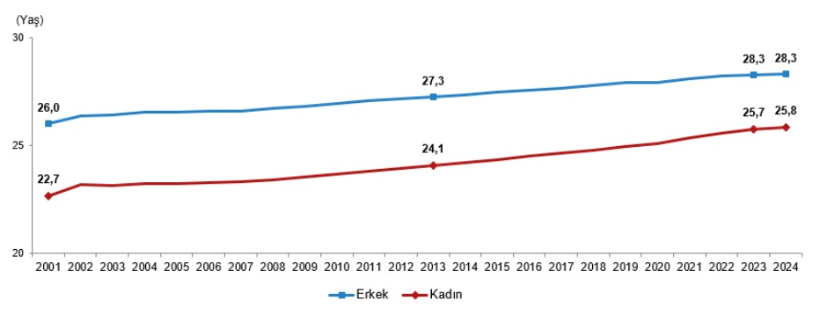
İlk Evlenme Yaşındaki Değişim
Cinsiyete göre ortalama ilk evlenme yaşı, 2001-2024 TÜİK, Veri Portalı

Slide 11
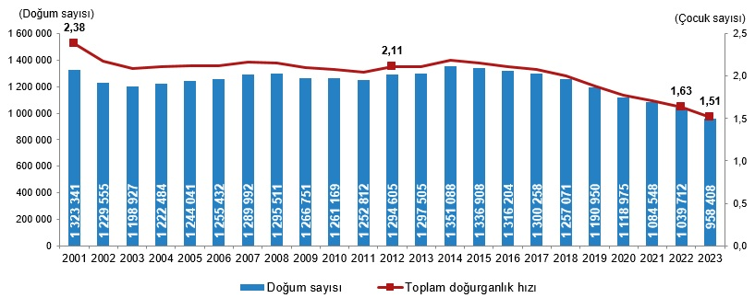
Doğurganlık Hızı
Doğum Sayısı ve Doğurganlık Hızı, 2001-2023 TÜİK, Veri Portalı

Slide 12
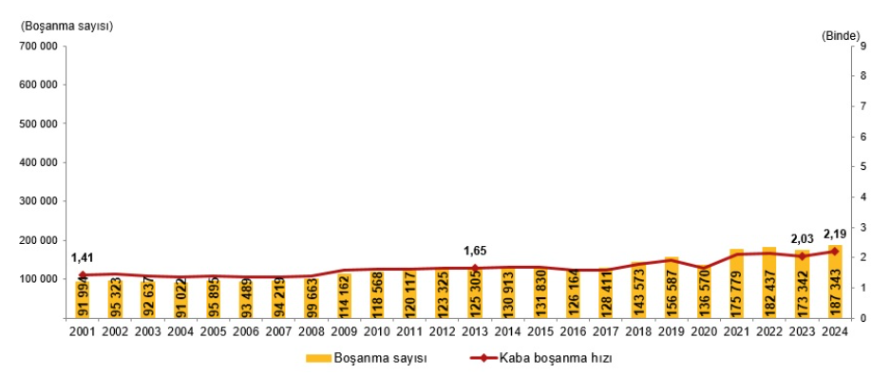
Boşanma Sayısındaki Değişim
Boşanma Sayısı ve Kaba Boşanma Hızı, 2001-2024 TÜİK, Veri Portalı

Slide 13
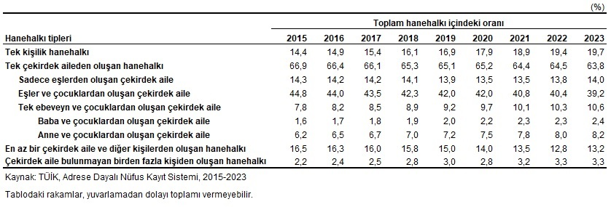
Tek Kişilik Hanelerin Sayısındaki Değişim

Slide 14
TÜİK 2024 Yaşam Memnuniyeti Araştırması
Yaşam Memnuniyeti Araştırması sonuçlarına göre,
Bireylerin mutluluk kaynağı çoğunlukla aileleri
Evliler evli olmayanlardan daha mutlu
Bireylerin mutluluk kaynağı olan kişiler incelendiğinde; en çok ailelerinin mutlu ettiğini belirtenlerin oranı, 2024 yılında %72,9 olurken bunu sırasıyla; %13,2 ile çocukları, %4,2 ile kendisi, %3,4 ile eşi, %3,0 ile annesi/babası ve %1,9 ile torunları takip etti.
Mutlu olduğunu belirten evli bireylerin oranı, 2024 yılında %52,5 iken evli olmayanlarda bu oran, %44,0 olarak gerçekleşti.

Slide 15
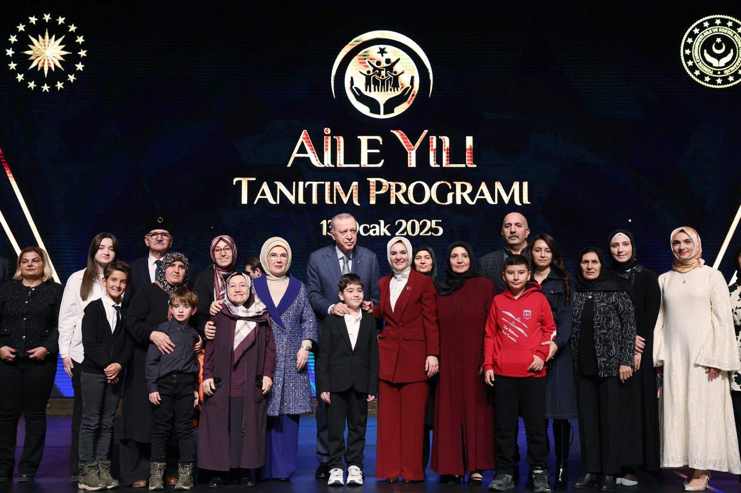
2025 Aile Yılı İlanı

Slide 16

Amacımız
Ailelerimizi modern çağın tehlikelerine karşı daha dayanıklı kılmak,
Kadim değerlerimizi yüceltmek,
Ailenin önemine dair daha güçlü bir farkındalık oluşturmaktır.
Kamu Kurum ve Kuruluşları
Sivil Toplum
Kuruluşları
Özel
Sektör
T.C.
Aile ve Sosyal
Hizmetler
Bakanlığı
2025 yılı boyunca, aile yapımızın köklerini koruyacak, yenilikçi sosyal politikalar hayata geçirilecek; ailelerimizin birlik ve beraberliğini perçinleyen projeler ve faaliyetler gerçekleştirilecektir.
Medya
Kuruluşları
Belediyeler
Üniversiteler
Yazar, Oyuncu, İçerik Üreticileri
Muhtarlar
Site
Yöneticileri

Slide 17

2025 Aile Yılı Çalışmalarımız

Slide 18

Aile Enstitüsü
Amacımız
Bakanlık tarafından sunulan hizmetlerin ve bu alanda yürütülen politikaların daha kapsamlı, standart ve etkin olarak uygulanabilmesi
Mevcut çalışmaların güçlendirilmesi amacıyla veri üretme, araştırma ve politika geliştirme faaliyetlerinin ihtisaslaşmış tek bir merkez üzerinden yürütülmesi

Slide 19
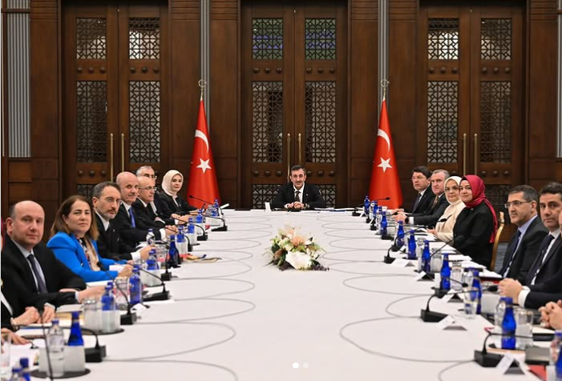
Nüfus Politikaları Kurulu
Amaç
Doğurganlık oranlarındaki kritik düşüşün önüne geçilmesi,
Bütüncül bir perspektif ile ulusal nüfus politikalarının oluşturulması ve uygulanması,

Slide 20

Evlenecek Gençlerin Desteklenmesi Projesi
Aile ve Gençlik Fonu kurulmuştur.
Nisan 2024 itibarıyla Evlenecek Gençlerin Desteklenmesi Projesi onaylanmıştır.
13 Ocak 2025 itibarıyla Aile Yılı kapsamında 81 ile yaygınlaştırılmıştır.
Başvurusu onaylanan kişilere 2 yılı geri ödemesiz, 48 ay vadeli faizsiz 150.000 TL kredi desteği sağlanmaktadır.
Bakanlığımız uzmanları tarafından evlilik öncesi ve sonrası eğitim ve/veya danışmanlık hizmetleri sunulmaktadır.

Slide 21

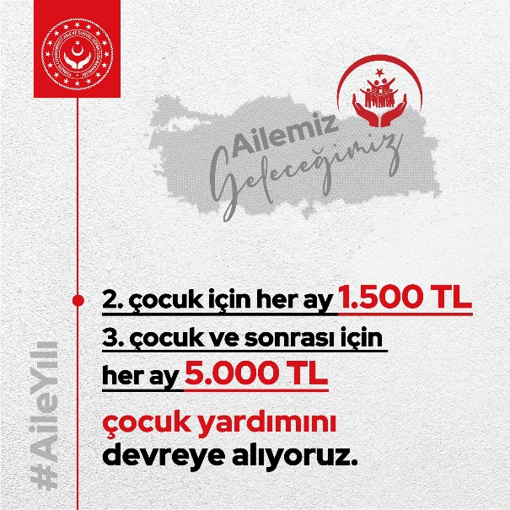
Aile Yılı Desteği Kapsamında Doğum Yardımları
Doğum yardımları çocuklar 5 yaşını doldurana kadar devam edecektir.
Yardımlar ailelere kriter gözetilmeksizin verilecektir.
Herhangi bir şart bulunmamaktadır.

Slide 22
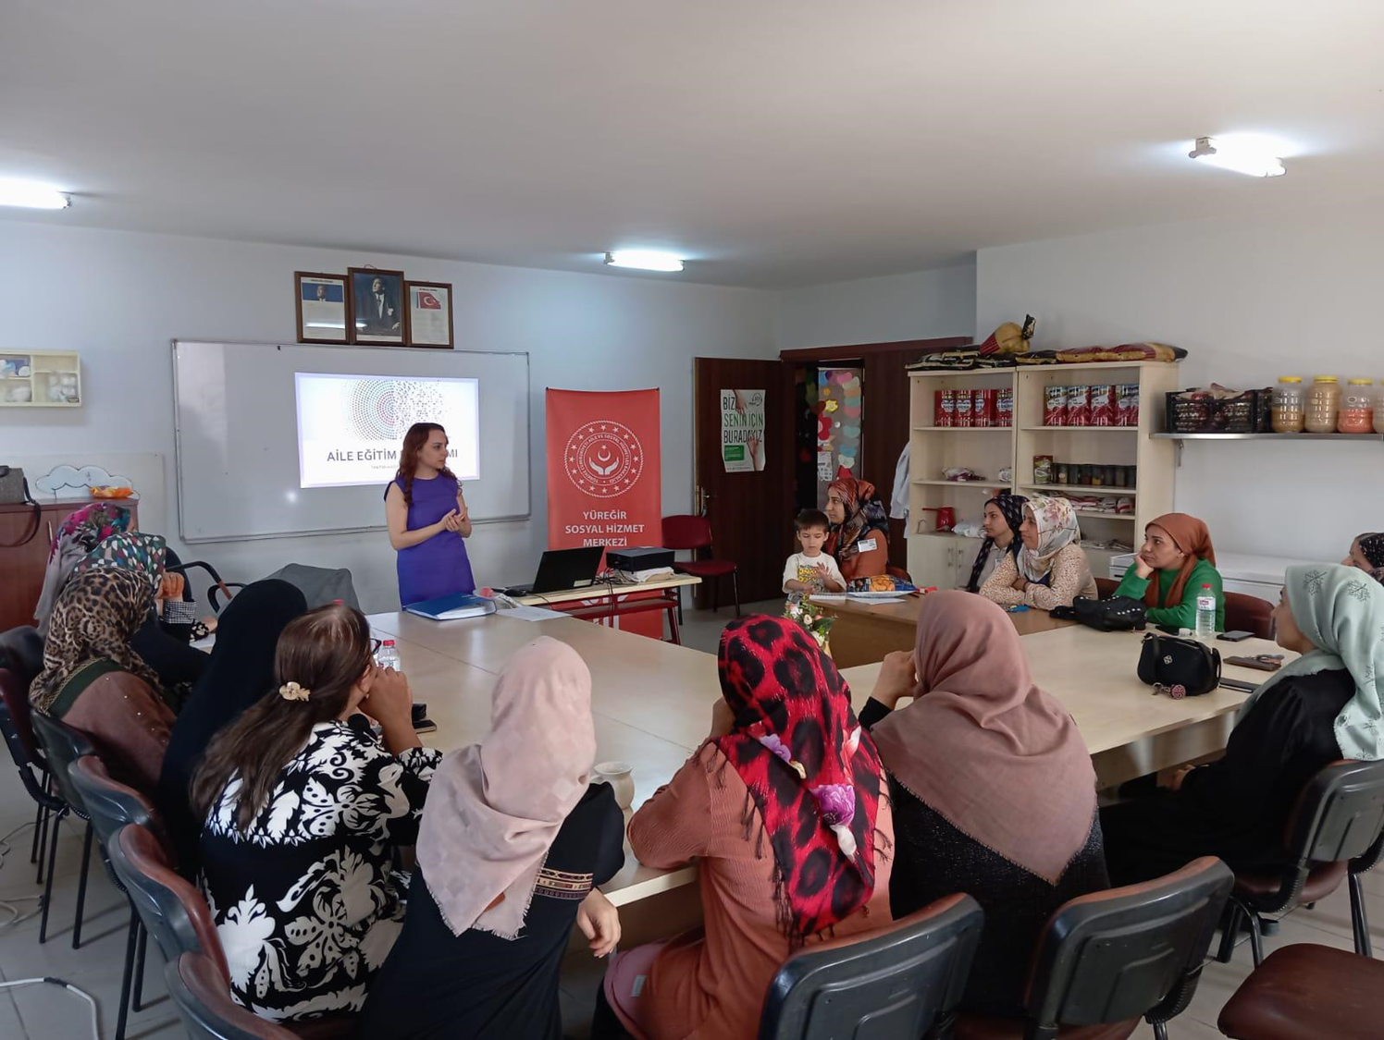
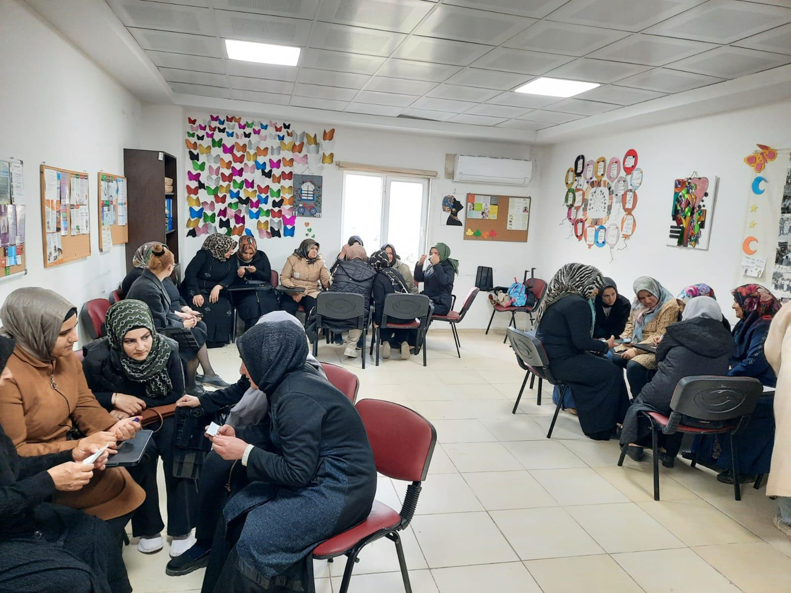
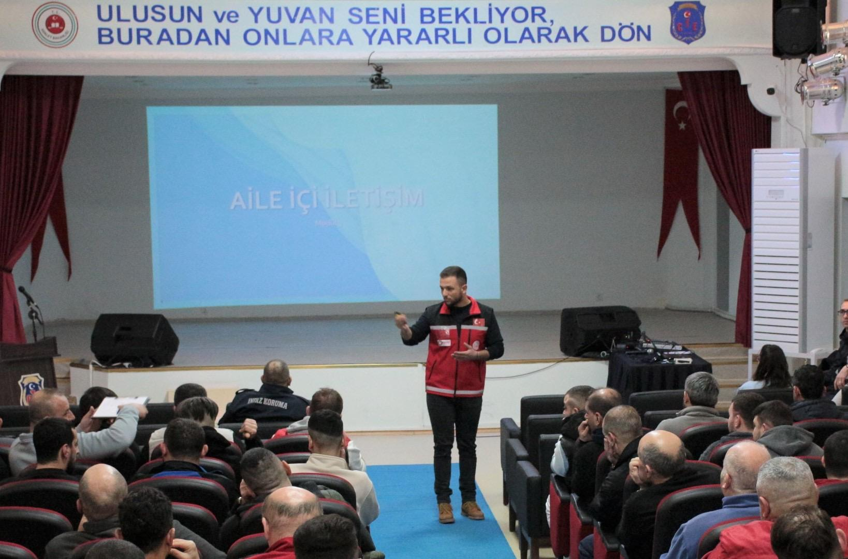
Aile Eğitim Programı (AEP) Çalışmaları
Ülkemizde sağlıklı, mutlu ve müreffeh ailelerin oluşması için ailelerin;
Günlük yaşamda gerekli olacak temel bilgi, tutum, farkındalık ve becerileri kazanabilmelerine katkıda bulunmak amacıyla 81 ilde aile eğitimleri uygulanmaktadır.
AEP eğitim-iletişim, hukuk, iktisat, sağlık ve medya alanlarında 28 modülden oluşmaktadır.

Slide 23

Evlilik Öncesi Eğitim
Aile kurmak amacıyla bir araya gelen çiftlerin, evlilik hayatına hazırlanmalarını desteklemek amacıyla oluşturulan «Evlilik Öncesi Eğitim» programında;
Evlilikte İletişim ve Yaşam Becerileri
Aile Hukuku
Evlilik ve Sağlık
ünitelerinde eğitimler sunulmaktadır.

Slide 24

Aile Danışmanlığı Hizmeti
Çiftlerin aile içi yaşadıkları sorunlarla baş etmesini sağlamak,
Aile üyeleri arasında sağlıklı iletişim kurulmasını teşvik ederek çatışmaların yönetilmesine yardımcı olmak ve aile içinde güçlü ilişkilerin geliştirilmesine katkıda bulunmak,
Aile üyeleri arasındaki bağları güçlendirmek, çocukların sağlıklı gelişimini desteklemek ve sağlıklı bir aile ortamı oluşturmak amacıyla
İl Müdürlüklerimiz ve Sosyal Hizmet Merkezlerimiz aracılığıyla hizmet verilmektedir.
Aile Danışmanlığı, Boşanma Süreci Danışmanlığı ve Bireysel Danışmanlık olarak yürütülmektedir.

Slide 25

Aile İletişim Atölyeleri
Sosyal Hizmet Merkezlerimiz (SHM), Aile Destek Merkezleri (ADEM) ve Sosyal Dayanışma Merkezleri (SODAM) bünyesinde sağlıklı ve bilinçli aile ilişkilerinin teşvik edilmesi amacıyla “Aile İletişim Atölyeleri” faaliyete geçiriliyor.

Slide 26


2025 Aile Yılı Hatıra Pulu
Aile değerlerinin ve toplumsal bağlılığın önemine dikkat çekmek amacıyla özel bir hatıra pulu ve ilk gün zarfı PTT A.Ş. tarafından tedavüle sunulmuştur.

Slide 27

Aile Yılı Logosu
Anne, baba ve üç çocuktan oluşan ailenin devletimizin himayesinde ve ay yıldızımızın gölgesinde güvenli, huzurlu ve sağlıklı bir yaşam sürmesini temsil eden özel bir Aile Yılı Logosu hazırlanmıştır.

Slide 28
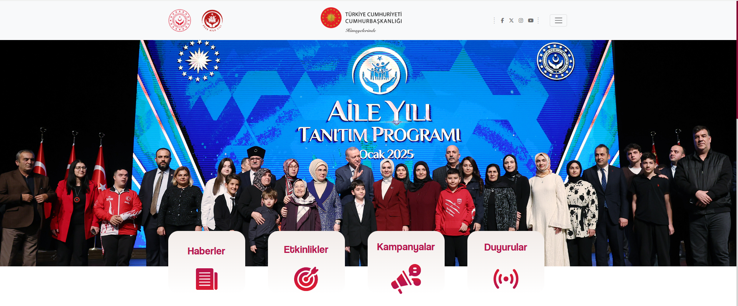
Aile Yılı Web Sitesi
www.aileyili.gov.tr

Slide 29

Aile Temalı Aile Çocuk Dergisi Yayını
Bakanlığımız Aile Çocuk Dergisinin 11. sayısı Aile Yılı teması ile yayınlanmıştır. Dergide çocuklar için birbirinden eğlenceli yazılar, hikayeler ve oyunlar yer almaktadır. Dergi, ailelerin ve çocukların birlikte vakit geçirebileceği, eğitici ve eğlenceli içerikler sunarak, aile içi iletişimi güçlendirmeyi amaçlamaktadır.
Dergimizi https://ailecocuk.aile.gov.tr/ linkinden indirebilirsiniz.

Slide 30

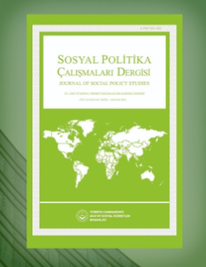
Sosyal Politika Çalışmaları Dergisi Aile Özel Sayısı
Sosyal Politika Çalışmaları Dergisi'nin Aile Özel Sayısı çalışmalarına devam edilmektedir.
Bu özel sayıda, aile yapısı, aile içindeki ilişkiler ve aileyi güçlendirmeye yönelik politikalar ele alınarak, toplumsal farkındalık artırılacaktır.
Dergimizi https://spcd.aile.gov.tr/ linkinden indirebilirsiniz.

Slide 31
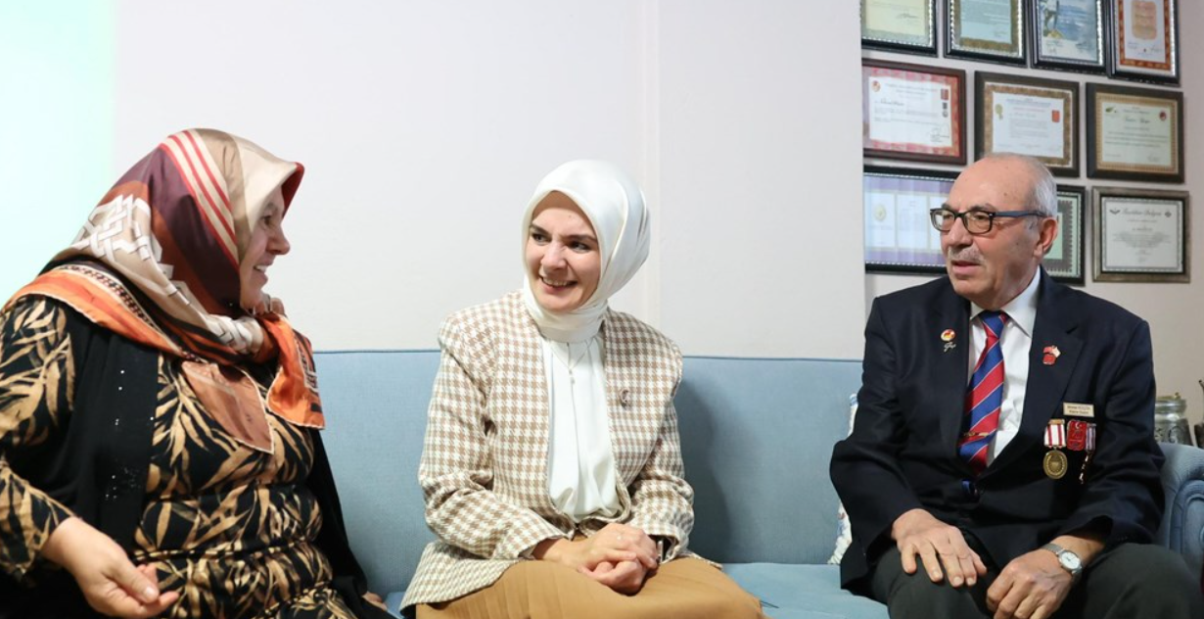
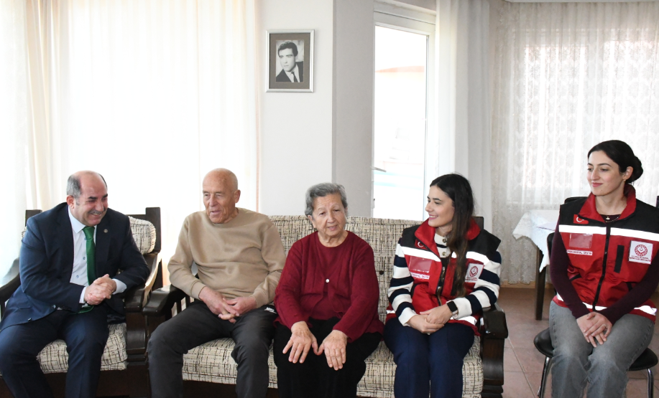
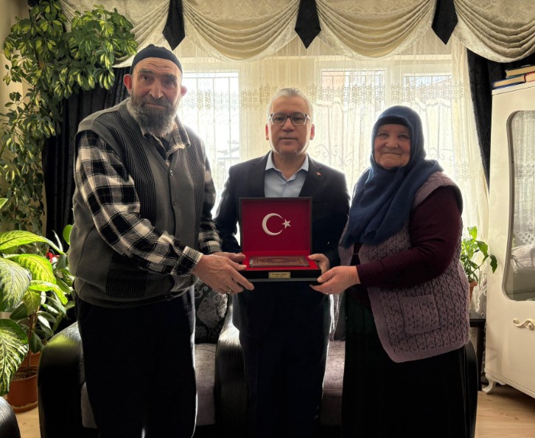
Evlilikte 25. ve 50. Yılını Tamamlayan Çiftlerin Ziyareti
Evlilikte 25. ve 50. yılını tamamlayan çiftler, Aile ve Sosyal Hizmetler İl Müdürlüklerimiz tarafından ziyaret edilmektedir. Bu ziyaretler, uzun süreli evliliklerin önemini vurgulamak ve çiftlere teşekkür etmek amacıyla gerçekleştirilmektedir.

Slide 32
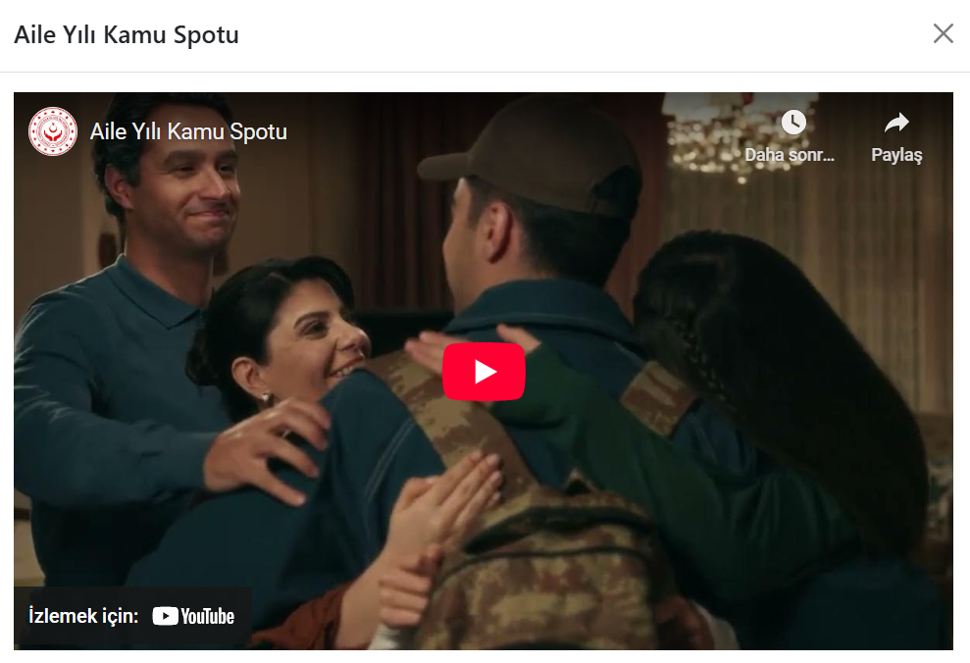

Aile Yılına Özgü Sosyal Medya İçerikleri ve Kamu Spotları
Aile değerlerinin ve toplumsal bağların güçlendirilmesine yönelik sosyal medya içerikleri hazırlanmaya devam edilmektedir. Bu içerikler, geniş kitlelere ulaşarak Aile Yılı'nın mesajlarını yaymayı amaçlamaktadır.

Slide 33
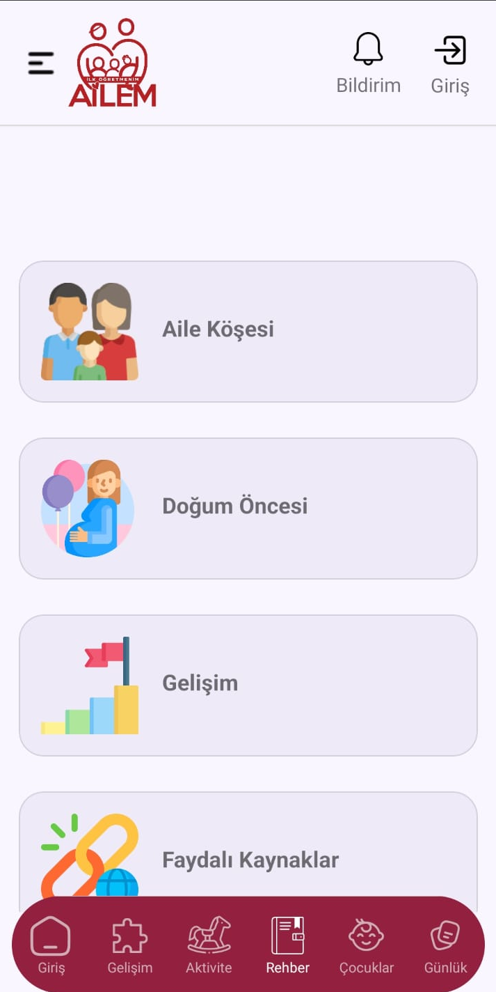
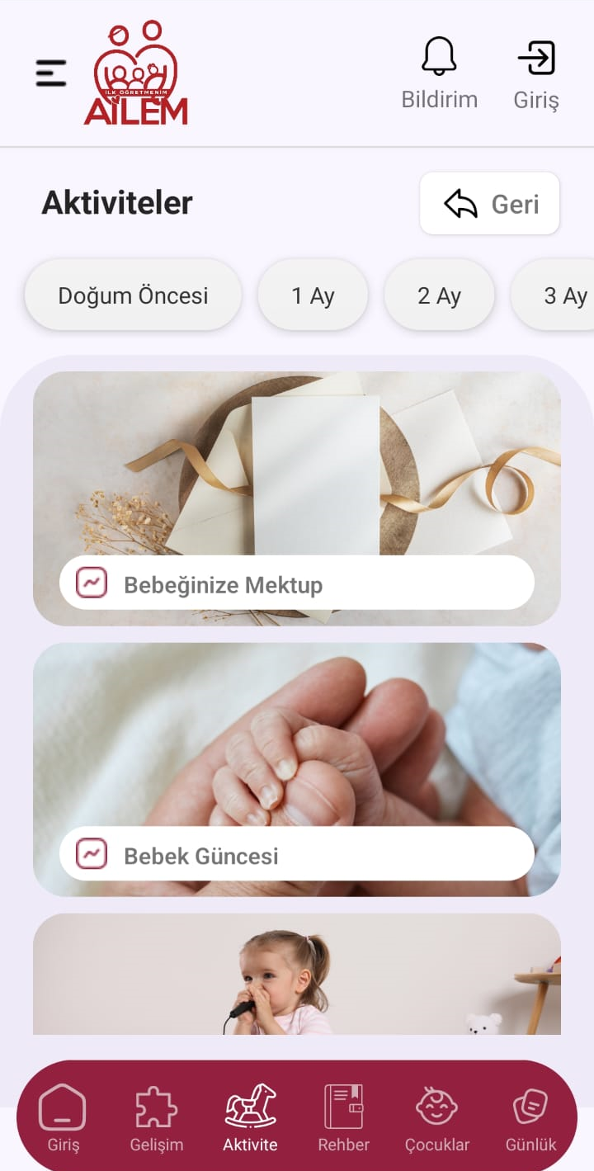

İlk Öğretmenim Ailem Mobil Uygulaması
Bu uygulama, anne babalara yönelik eğitim materyalleri sunarak aile içindeki eğitim süreçlerini desteklemeyi, anne ve babaların çocuk gelişimi konusunda bilinçlenmelerini sağlamayı hedeflemektedir.

Slide 34

Türk Hava Yolları Aile İndirimi Kampanyası
2025 Aile Yılı kapsamında Bakanlığımız ve Türk Hava Yolları (THY) arasında imzalanan protokol neticesinde ailece yapılacak yurt içi uçuşlarda yüzde 15 indirim uygulanacaktır.

Slide 35
Aile Yılı Söyleşileri
Huzurun, Mutluluğun Kaynağı Olarak Ailemiz
Engelli Hakları ile Erişilebilirlik
İlham Veren Evlilik Hikayeleri
Daha pek çok konu ve konukla düzenlenecek söyleşi ve panellerle toplumsal farkındalık artırılmakta ve toplumun farklı kesimlerine yönelik bilinçlendirme çalışmaları yapılmaktadır.
Bağımlılıkla Mücadele

Slide 36

2025 Aile Yılını Hep Birlikte Kutluyoruz
Koruyucu aile şenlikleri
‘Her Aileye Bir Fidan,
Her Fidan Bir Orman’
sloganıyla 81 ilde fidan dikme faaliyeti
Okullarda aile temalı resim, şiir, kompozisyon, öykü, kısa film, fotoğraf, oyun yazma vb. yarışmaları
Geleneksel medya ve dijital platformlarda
aile ve çocuk dostu içeriklerin ödüllendirilmesi,
Dijital detoks kampları
Halk kütüphanelerinde aile soy ağacı ve aile tarihi oluşturma atölyeleri
Aile kampları organizasyonu

Slide 37
2025 Aile Yılını Hep Birlikte Kutluyoruz
Aile İletişim Atölyeleri
Yaşlıların sosyalleşmelerine yönelik etkinlikler
Ailece yapılan oryantiring yarışmaları
Kütüphanelerde "Ailemle Okuyorum" günleri
Aile fotoğrafları sergisi
Uluslararası Aile Forumu
Ulusal yemekler yarışması

Slide 38
2025 Aile Yılını Hep Birlikte Kutluyoruz
Kültür ve Turizm Bakanlığı iş birliğinde “Biz Kocaman Bir Aileyiz"
aile oyunları haftası
Kültür Yolu Festivallerinde aile odaklı etkinlikler
Ailelerin ekonomik olarak desteklenmesi amacıyla ulaşım, kültürel etkinlikler, eğitim ve alışveriş gibi alanlarda aile dostu kampanyalar
Kütüphanelerimizde aile konulu kitap okuma etkinlikleri
Aile geleneklerini vurgulayabilmek amacıyla “Büyük Aile Festivalleri”
“Ailenizin Filmi’’ Film Yarışması

Slide 39



Başlık
«Güçlü bir millet, güçlü bir aileden oluşur. Aile, toplumun çelik çekirdeği, özü, nüvesi ve güç kaynağıdır. İnsan aile içinde doğar, ailede huzura erer, aile fertleri arasında kendini güvende hisseder, hayata ailesiyle birlikte hazırlanır.»

Slide 40
Ailemiz Geleceğimiz

